Slide 1
Sentinel 2020/21 bis KW13: 3689 Einsendungen
KW13: 123 Einsendungen
Rekrutierung neuer Sentinelpraxen
Aktive Betreuung
Kurier
SARS-CoV-2 Diagnostik

Slide 2
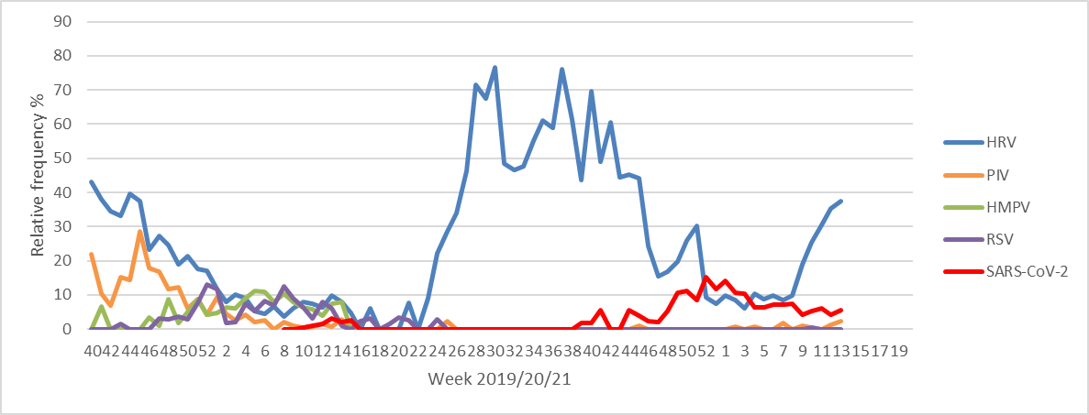
Partieller Lockdown
Lockdown

